Slide 1
Изменения законодательства
в области охраны труда:
курс на цифровую трансформацию

Slide 2
ЭТАПЫ ЦИФРОВИЗАЦИИ

Slide 3
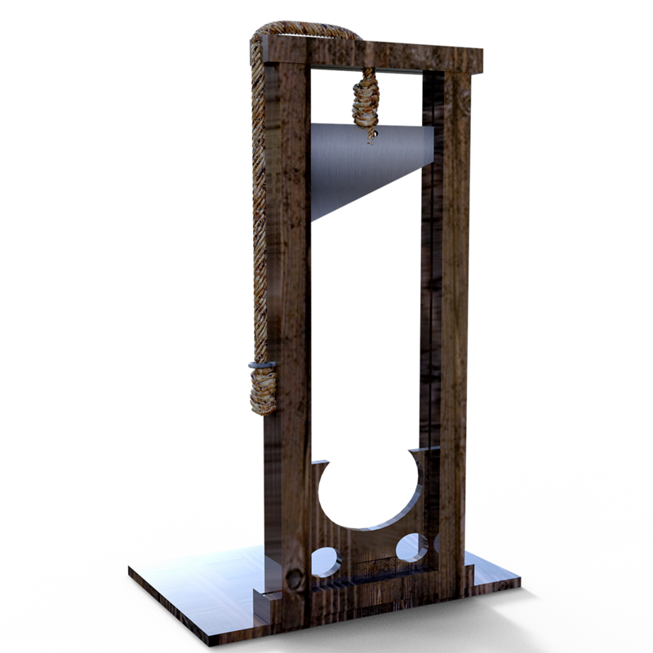
В феврале 2019 г. Президентом РФ В. Путиным была поставлена задача радикального пересмотра обязательных требований, которые предприниматели и государственные компании должны соблюдать в рамках своей деятельности. Многие из таких обязательных требований устарели и не пересматривались более 20 лет.
Механизм «регуляторной гильотины» позволит исключить избыточное и неэффективное регулирование.
Регуляторная гильотина

Slide 4



Любое регулирование, которое не обосновано как законное и необходимое для государственной политики в рыночной экономике, должно быть отменено.
Любое регулирование, которое является законным и необходимым, но не благоприятным для бизнеса, должно быть максимально упрощено.
Регуляторная гильотина — реформа контрольно-надзорной деятельности.
Сокращение числа нормативных актов по причине того, что они морально устарели.
Прежде всего речь идет об актах, которые содержат обязательные требования и мешают развитию бизнеса.

Slide 5

РЕГУЛЯТОРНАЯ ГИЛЬОТИНА
В рамках реализации «регуляторной гильотины» сократится количество нормативных актов в сфере охраны труда на 93,3%.
Вместо 1091 НПА будет всего 73.

Slide 6

Федеральный закон от 31.07.2020 № 247-ФЗ
«Об обязательных требованиях
в Российской Федерации»

Slide 7

Сфера применения Федерального закона
1. Настоящий Федеральный закон определяет правовые и организационные основы установления и оценки применения содержащихся в нормативных правовых актах требований, которые связаны с осуществлением предпринимательской и иной экономической деятельности и оценка соблюдения которых осуществляется в рамках государственного контроля (надзора), муниципального контроля, привлечения к административной ответственности, предоставления лицензий и иных разрешений, аккредитации, оценки соответствия продукции, иных форм оценки и экспертизы.

Slide 8
РЕГУЛЯТОРНЫЙ ЦИКЛ
Вступление в силу: 1 марта или 1 сентября
Положения нормативных правовых актов, устанавливающие обязательные требования, должны вступать в силу либо с 1 марта либо с 1 сентября соответствующего года, но не ранее чем по истечении 90 дней.
Срок действия – 6 лет
Нормативным правовым актом Правительства Российской Федерации, федерального органа исполнительной власти или уполномоченной организации, содержащим обязательные требования, должен предусматриваться срок его действия, который не может превышать 6 лет со дня его вступления в силу, за исключением случаев, установленных федеральным законом или принятым в соответствии с ним нормативным правовым актом Правительства Российской Федерации.
Установление
1
2
Утверждение
3
Применение
4
Оценка применения
Решение о продлении/отмене
5

Slide 9
Нормативные правовые акты
С 1 января 2021 года в силу вступили 40 новых правил по охране труда для разных сфер деятельности
Приказом Минтруда России от 22.04.2021 № 274н утвержден новый профессиональный стандарт «Специалист в области охраны труда»
Приказом Минтруда России № 988н, Минздрава России № 1420н от 31.12.2020 утвержден Перечень вредных и (или) опасных производственных факторов и работ, при выполнении которых проводятся обязательные предварительные медицинские осмотры при поступлении на работу и периодические медицинские осмотры
Приказом Минздрава России от 28.01.2021 № 29н утвержден Порядок проведения обязательных предварительных и периодических медицинских осмотров работников, предусмотренных частью четвертой статьи 213 Трудового кодекса РФ, перечня медицинских противопоказаний к осуществлению работ с вредными и (или) опасными производственными факторами, а также работам, при выполнении которых проводятся обязательные предварительные и периодические медицинские осмотры
Федеральным законом от 02.07.2021 N 311-ФЗ внесены изменения в Трудовой кодекс Российской Федерации

Slide 10





Глава 35. ПРАВА И ОБЯЗАННОСТИ РАБОТОДАТЕЛЯ И РАБОТНИКА
В ОБЛАСТИ ОХРАНЫ ТРУДА
Статья 214. Обязанности работодателя в области охраны труда
реализация мероприятий по улучшению условий и охраны труда
соответствие каждого рабочего места государственным нормативным требованиям охраны труда
систематическое выявление опасностей и профессиональных рисков, их регулярный анализ и оценку
ведение реестра (перечня) нормативных правовых актов (в том числе с использованием электронных вычислительных машин и баз данных), содержащих требования охраны труда, в соответствии со спецификой своей деятельности, а также доступ работников к актуальным редакциям таких нормативных правовых актов
разработка мер, направленных на обеспечение безопасных условий и охраны труда, оценку уровня профессиональных рисков перед вводом в эксплуатацию производственных объектов, вновь организованных рабочих мест

Slide 11
Важные проекты нормативных правовых актов в сфере охраны труда
Новый порядок обучения по охране труда и проверки знания требований охраны труда и требований к организациям, оказывающим услуги по проведению обучения по охране труда
Новое положение об особенностях расследования несчастных случаев на производстве в отдельных отраслях и организациях

Slide 12
ДИНАМИКА НЕСЧАСТНЫХ СЛУЧАЕВ НА ПРОИЗВОДСТВЕ С ТЯЖЕЛЫМИ ПОСЛЕДСТВИЯМИ В РФ ЗА 5 ЛЕТ
ГОД | 2016 | 2017 | 2018 | 2019 | 2020
Общее количество несчастных случаев с тяжелыми последствиями | 5396 | 6240 | 6116 | 5860 | 5171
Количество несчастных случаев со смертельным исходом | 1596 | 1382 | 1356 | 1331 | 1216
Количество групповых несчастных случаев | 489 | 421 | 409 | 368 | 361
Количество тяжелых несчастных случаев | 4796 | 4437 | 4351 | 4161 | 3594

Slide 13

Структура причин несчастных случаев с тяжелыми последствиями
- технологические и
технические
(техногенные) факторы
6,5%
- неудовлетворительная организация
производства работ
31,2%
- причины организационного характера (неудовлетворительная организация
производства работ и недостатки в обучении работников безопасности труда) и
«человеческий фактор» (нарушения работниками требований безопасности и
трудовой дисциплины)
68,1%

Slide 14

Экономические потери,
связанные с состоянием условий
и охраны труда, в Российской
Федерации в 2019 году
1,73 трлн. рублей или
1,6 % ВВП

Slide 15
Недопроизводство продукции
вследствие потерь рабочего времени
Notes:
От производственного травматизма и профессиональных заболеваний 63,1+50,0=113 млрд. рубл.

Slide 16
Проект Минтрудсоцразвития Мурманской области «Единая информационная система расследования и учета несчастных случаев на производстве, микроповреждений (микротравм) работников»

Slide 17
Цель проекта
I
Доступ к единой централизованной системе поможет работнику (его представителю или родственнику – в случае смертельного несчастного случая) отслеживать ход расследования либо сообщить о сокрытии работодателем несчастного случая, произошедшего с ним
II
Анализ данных о причинах несчастных случаев позволит принимать решения, вносить изменения в законодательство в области охраны труда в части предотвращения гибели работников на основе точных данных (ФОИВ, ИОГВ, научное сообщество)
Заполнение формы о произошедшем несчастном случае непосредственно в системе позволит незамедлительно формировать комиссию, выезжать на место происшествие и совершать иные действия в рамках расследования (чат-бот будет информировать ответственных лиц и давать обратную связь лицу, направившему извещение)
III
IV
Наличие цифровой подписи позволит упростить порядок оформления акта расследования. Кроме того, оцифровка и размещение всех материалов расследования в Единой системе позволит снизить расходы работодателям на отправку почтовой корреспонденции и автотранспортные расходы
V
Учет микроповреждений в Единой системе обеспечит достоверность и сохранность оформленных материалов, использование полученных результатов для установления профессионального заболевания. Косвенно будет способствовать контролю состояния здоровья

Slide 18
Спасибо за внимание!

